Slide 1
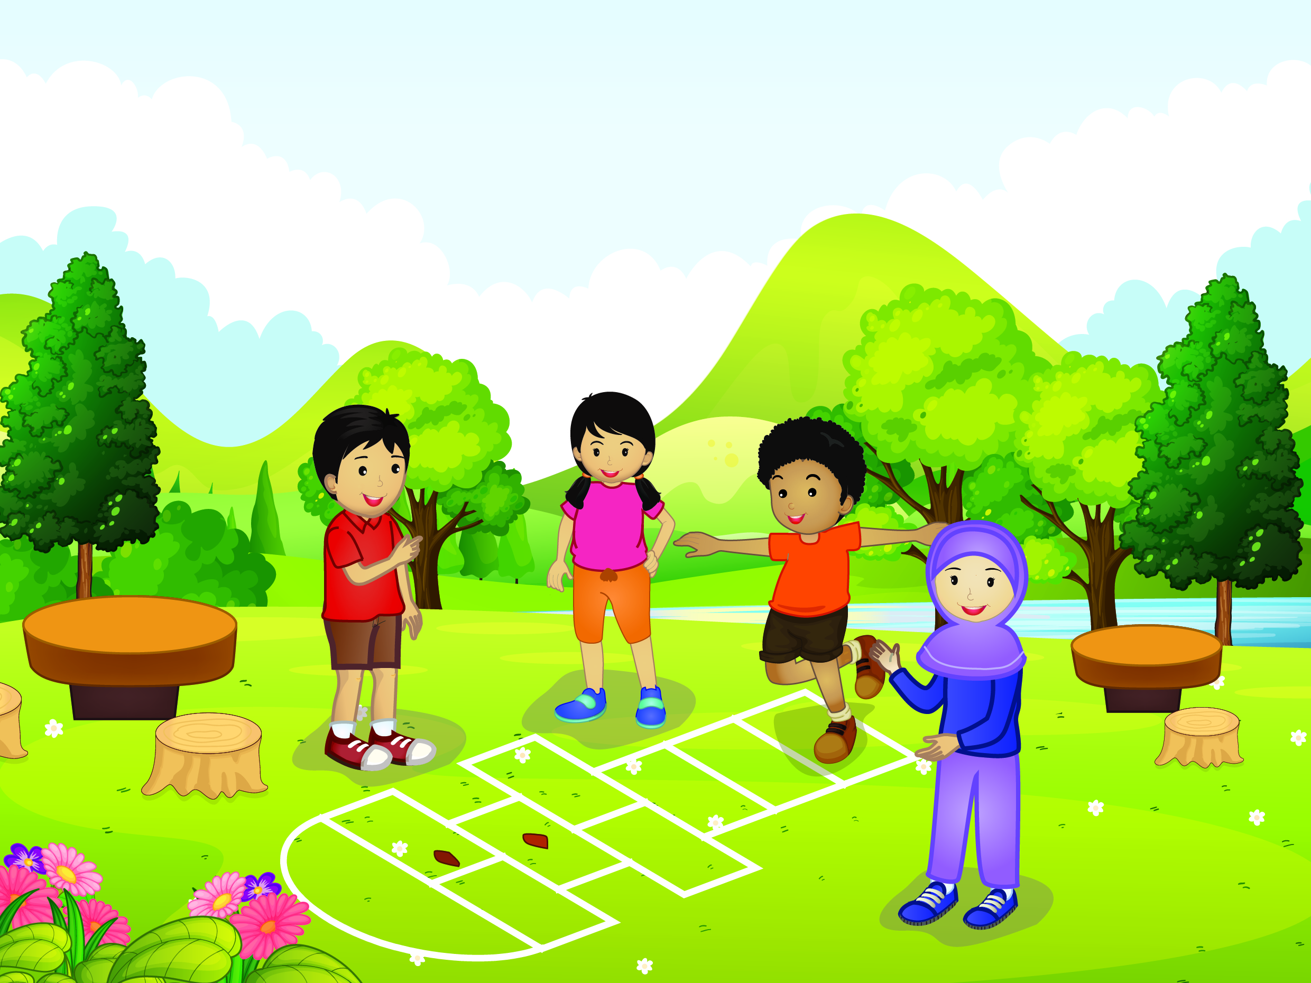
P
ENDALAMAN MATERI
TEMA 1
HIDUP RUKUN

Slide 2
Subtema 1:
Hidup Rukun di Rumah
PM
Pembelajaran 1:
T1 St1
P1
Menjelaskan Ungkapan dalam Teks
Muatan
Bahasa Indonesia
KD 3.1 dan 4.1
Ungkapan adalah gabungan beberapa kata yang memiliki makna baru.
Bacalah teks cerita berikut!
Dedi adalah anak yang murah hati.
Ia selalu berbagi dengan adiknya.
Ia juga selalu membantu orang tua.
Ayah, ibu, dan adik sangat menyayangi Dedi.
murah hati
Ungkapan

Slide 3
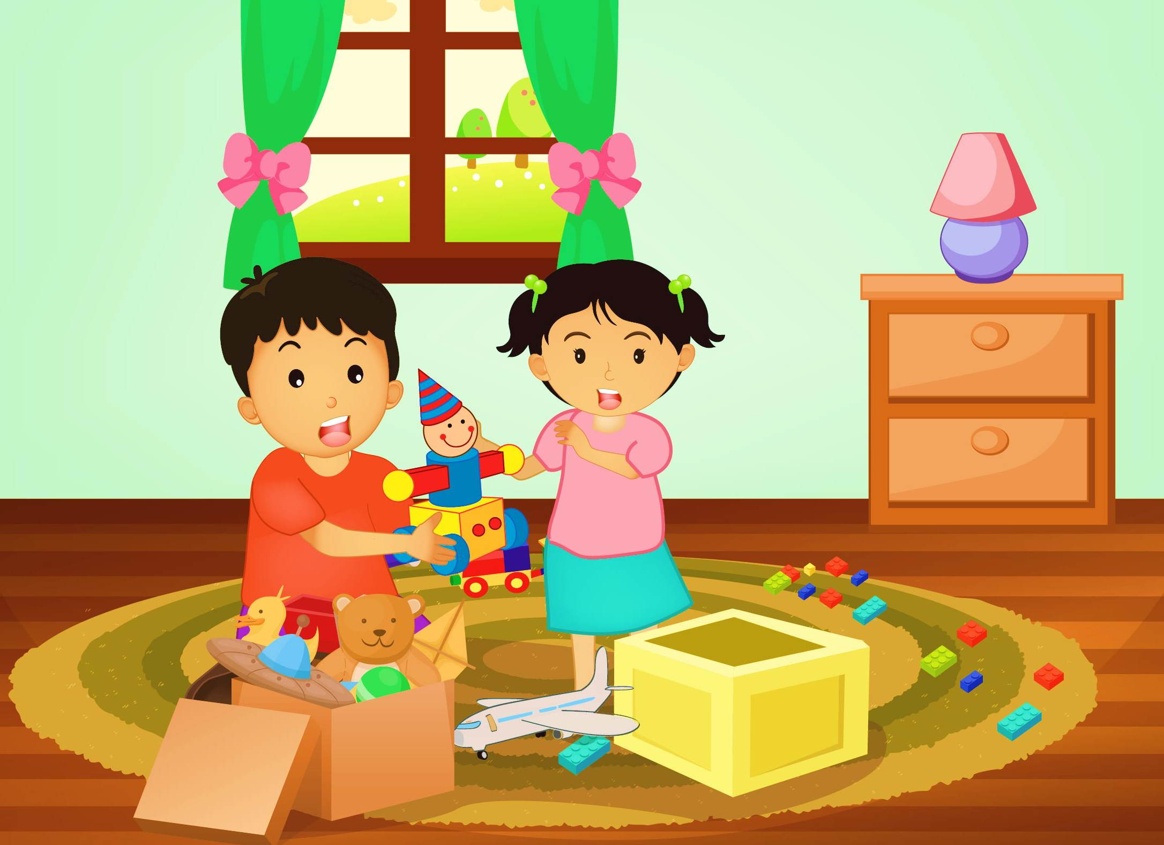
Dedi adalah anak yang murah hati.
Murah hati artinya suka memberi atau dermawan.

Slide 4
Pembelajaran 1:
T1 St1
P1
Membilang Banyak Benda
Muatan
Matematika
KD 3.1 dan 4.1
Banyak benda lebih mudah dihitung
dengan cara pengelompokan.
Pengelompokan dapat dilakukan menggunakan benda atau kubus.
Pengelompokan dengan benda
10 batang krayon yang diikat
10 batang krayon

Slide 5
Pengelompokan dengan kubus
Kubus satuan
Kubus puluhan
terdiri dari 10 kubus satuan
Kubus ratusan
terdiri dari 10 kubus puluhan atau 100 kubus satuan

Slide 6
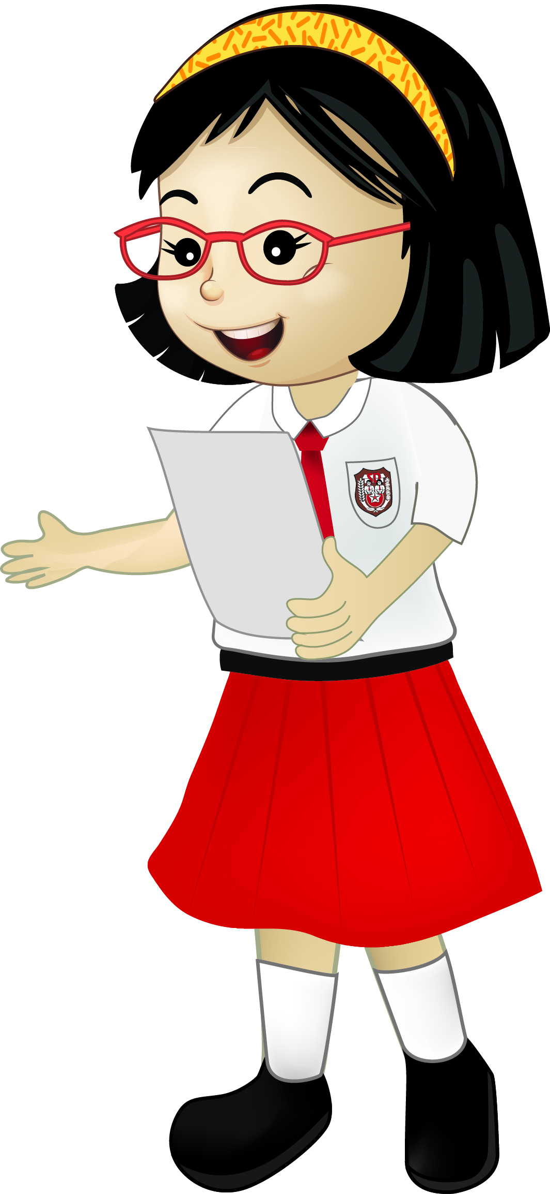
Pembelajaran 1:
T1 St1
P1
Membedakan Panjang dan Pendek Bunyi pada Lagu
Muatan
SBdP
KD 3.2 dan 4.2
Bunyi yang dikeluarkan saat bernyanyi berbeda-beda.
Ada bunyi yang panjang dan ada yang pendek.
Bunyi yang panjang, dinyanyikan lebih lama dari bunyi pendek.

Slide 7
Perhatikan tanda panjang dan pendek bunyi pada lagu berikut!

Slide 8
Pembelajaran 2:
T1 St1
P2
Menjelaskan Simbol-Simbol Pancasila
Muatan
PPKn
KD 3.1 dan 4.1
Sila ke-1
Simbol: Bintang
Bunyi sila: Ketuhanan yang Maha Esa.
Sila ke-2
Simbol: Rantai
Bunyi sila: Kemanusiaan yang adil dan beradab.
Sila ke-3
Simbol: Pohon beringin
Bunyi sila: Persatuan Indonesia.
Sila ke-4
Simbol: Kepala banteng
Bunyi sila: Kerakyatan yang dipimpin oleh hikmat kebijaksanaan dalam permusyawaratan/perwakilan.
Garuda Pancasila lambang negara Indonesia.
Sila ke-5
Simbol: Padi dan kapas
Bunyi sila: Keadilan sosial bagi seluruh rakyat Indonesia.

Slide 9
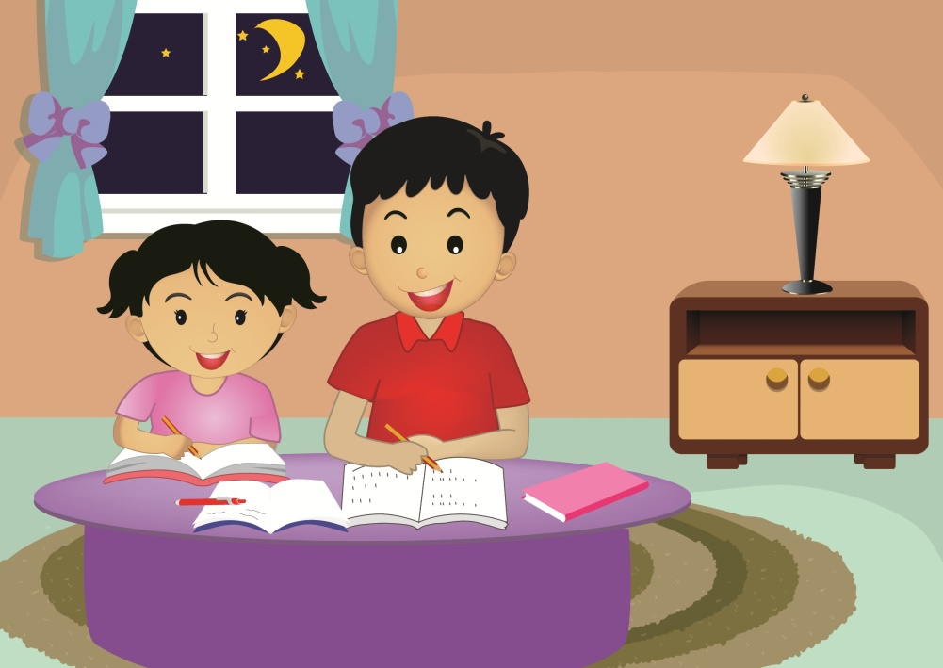
Pengamalan Sila Pertama dan Kedua Pancasila di Rumah
Berdoa sebelum makan merupakan pengamalan sila pertama Pancasila.
Membantu adik belajar merupakan pengamalan sila kedua Pancasila.

Slide 10
Pembelajaran 2:
T1 St1
P2
Menjelaskan Ungkapan dalam Teks (2)
Muatan
Bahasa Indonesia
KD 3.1 dan 4.1
Ungkapan sering digunakan pada percakapan sehari-hari.
Gabungan kata yang membentuk ungkapan dapat diketahui dari kalimatnya.
Contoh kalimat yang memuat ungkapan:
Ibuku sudah banyak makan asam garam dalam hal membuat kue.
Ungkapan makan asam garam artinya pengalaman.

Slide 11
Pembelajaran 3:
T1 St1
P3
Menyebutkan Ungkapan dalam Lagu
Muatan
Bahasa Indonesia
KD 3.1 dan 4.1
Ungkapan juga dapat diungkapkan dalam lagu.
Pada lagu “Ruri Abangku”, Ruri adalah anak rajin.
Ungkapan yang sesuai adalah
Ruri anak yang cepat kaki ringan tangan.
Cepat kaki ringan tangan merupakan contoh ungkapan.
Artinya, suka membantu.

Slide 12
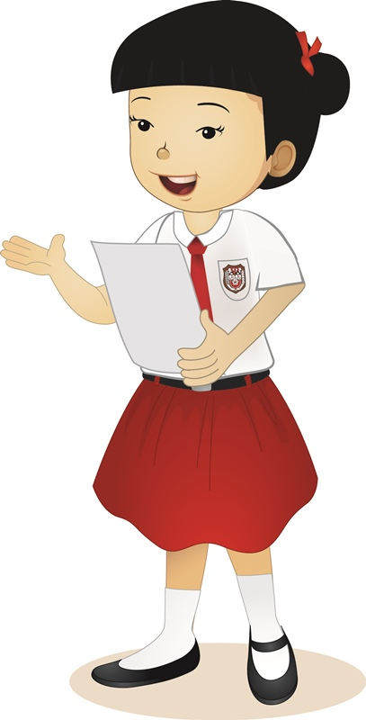
Pembelajaran 3:
T1 St1
P3
Menjelaskan Tekanan Kuat dan Lemah pada Lagu
Muatan
SBdP
KD 3.2 dan 4.2
Lagu dapat dinyanyikan dengan tekanan kuat dan tekanan lemah.
Tekanan kuat dinyanyikan dengan lebih kuat.
Ketukan pertama dalam satu birama selalu lebih kuat dari ketukan berikutnya.

Slide 13
Ayo, nyanyikan lagu berikut!

Slide 14
Pembelajaran 3:
T1 St1
P3
Membaca dan Menyebutkan Lambang Bilangan
Muatan
Matematika
KD 3.1 dan 4.1
Ada banyak bilangan di sekitar kita.
Misalnya, bilangan di nomor tiket, nomor rumah, atau nomor peserta lomba.
326
!
Bacalah lambang bilangan berikut

Slide 15
129
277
338
472

Slide 16
Pembelajaran 4:
T1 St1
P4
Menyampaikan Ungkapan dalam Percakapan
Muatan
Bahasa Indonesia
KD 3.1 dan 4.1
Ungkapan dapat digunakan dalam percakapan sehari-hari.
Ayo, temukan ungkapan pada percakapan berikut!
Sebutkan artinya!
Dedi : Made, selamat kamu mendapat juara pertama!
Made : Terima kasih, Dedi.
Dedi : Memang kamu temanku yang banyak akal.

Slide 17
Pembelajaran 4:
T1 St1
P4
Menentukan Nilai Tempat Suatu Bilangan
Muatan
Matematika
KD 3.1 dan 4.1
Perhatikan nilai tempat bilangan tersebut!
333
Setiap angka pada bilangan memiliki nilai yang berbeda tergantung tempatnya.
Satuan, nilainya 3
Puluhan, nilainya 3
Ratusan, nilainya 3

Slide 18
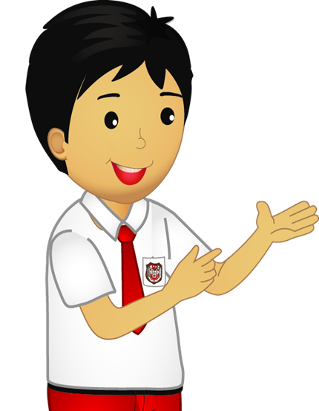
Pembelajaran 4:
T1 St1
P4
Menjelaskan Panjang Pendek Bunyi dan Tekanan Kuat Lemahnya pada Lagu
Muatan
SBdP
KD 3.2 dan 4.2
Ayo, ingat kembali cara menyanyikan lagu “Ruri Abangku”!
Nyanyikan lagu tersebut dengan panjang pendek dan kuat lemah bunyi yang sesuai!

Slide 19
Pembelajaran 5:
T1 St1
P5
Menyebutkan Pengamalan Sila Ketiga Pancasila di Rumah
Muatan
PPKn
KD 3.1 dan 4.1
Ayo, ingat kembali sila ketiga Pancasila!
Bunyi sila ini adalah Persatuan Indonesia.
Kita harus memiliki sikap bersatu dan bekerja sama.

Slide 20
Pembelajaran 5:
T1 St1
P5
Memaknai Ungkapan
Muatan
Bahasa Indonesia
KD 3.1 dan 4.1
Ungkapan terdiri dari beberapa kata.
Ungkapan dapat disusun dari salah satu kata yang sama.
Perhatikan contoh berikut!
Menggunakan kata “hati”.
Buah hati artinya anak.
Berat hati artinya tidak ikhlas.
Rendah hati artinya tidak sombong.

Slide 21
Pembelajaran 6:
T1 St1
P6
Menyebutkan Pengamalan Sila Keempat Pancasila di Rumah
Muatan
PPKn
KD 3.1 dan 4.1
Sikap yang sesuai pengamalan sila keempat di rumah.
Menghargai pendapat ayah, ibu, dan adik saat berdiskusi.
Bermusyawarah untuk mengambil keputusan.
Pembagian tugas kerja bakti dalam keluarga.

Slide 22
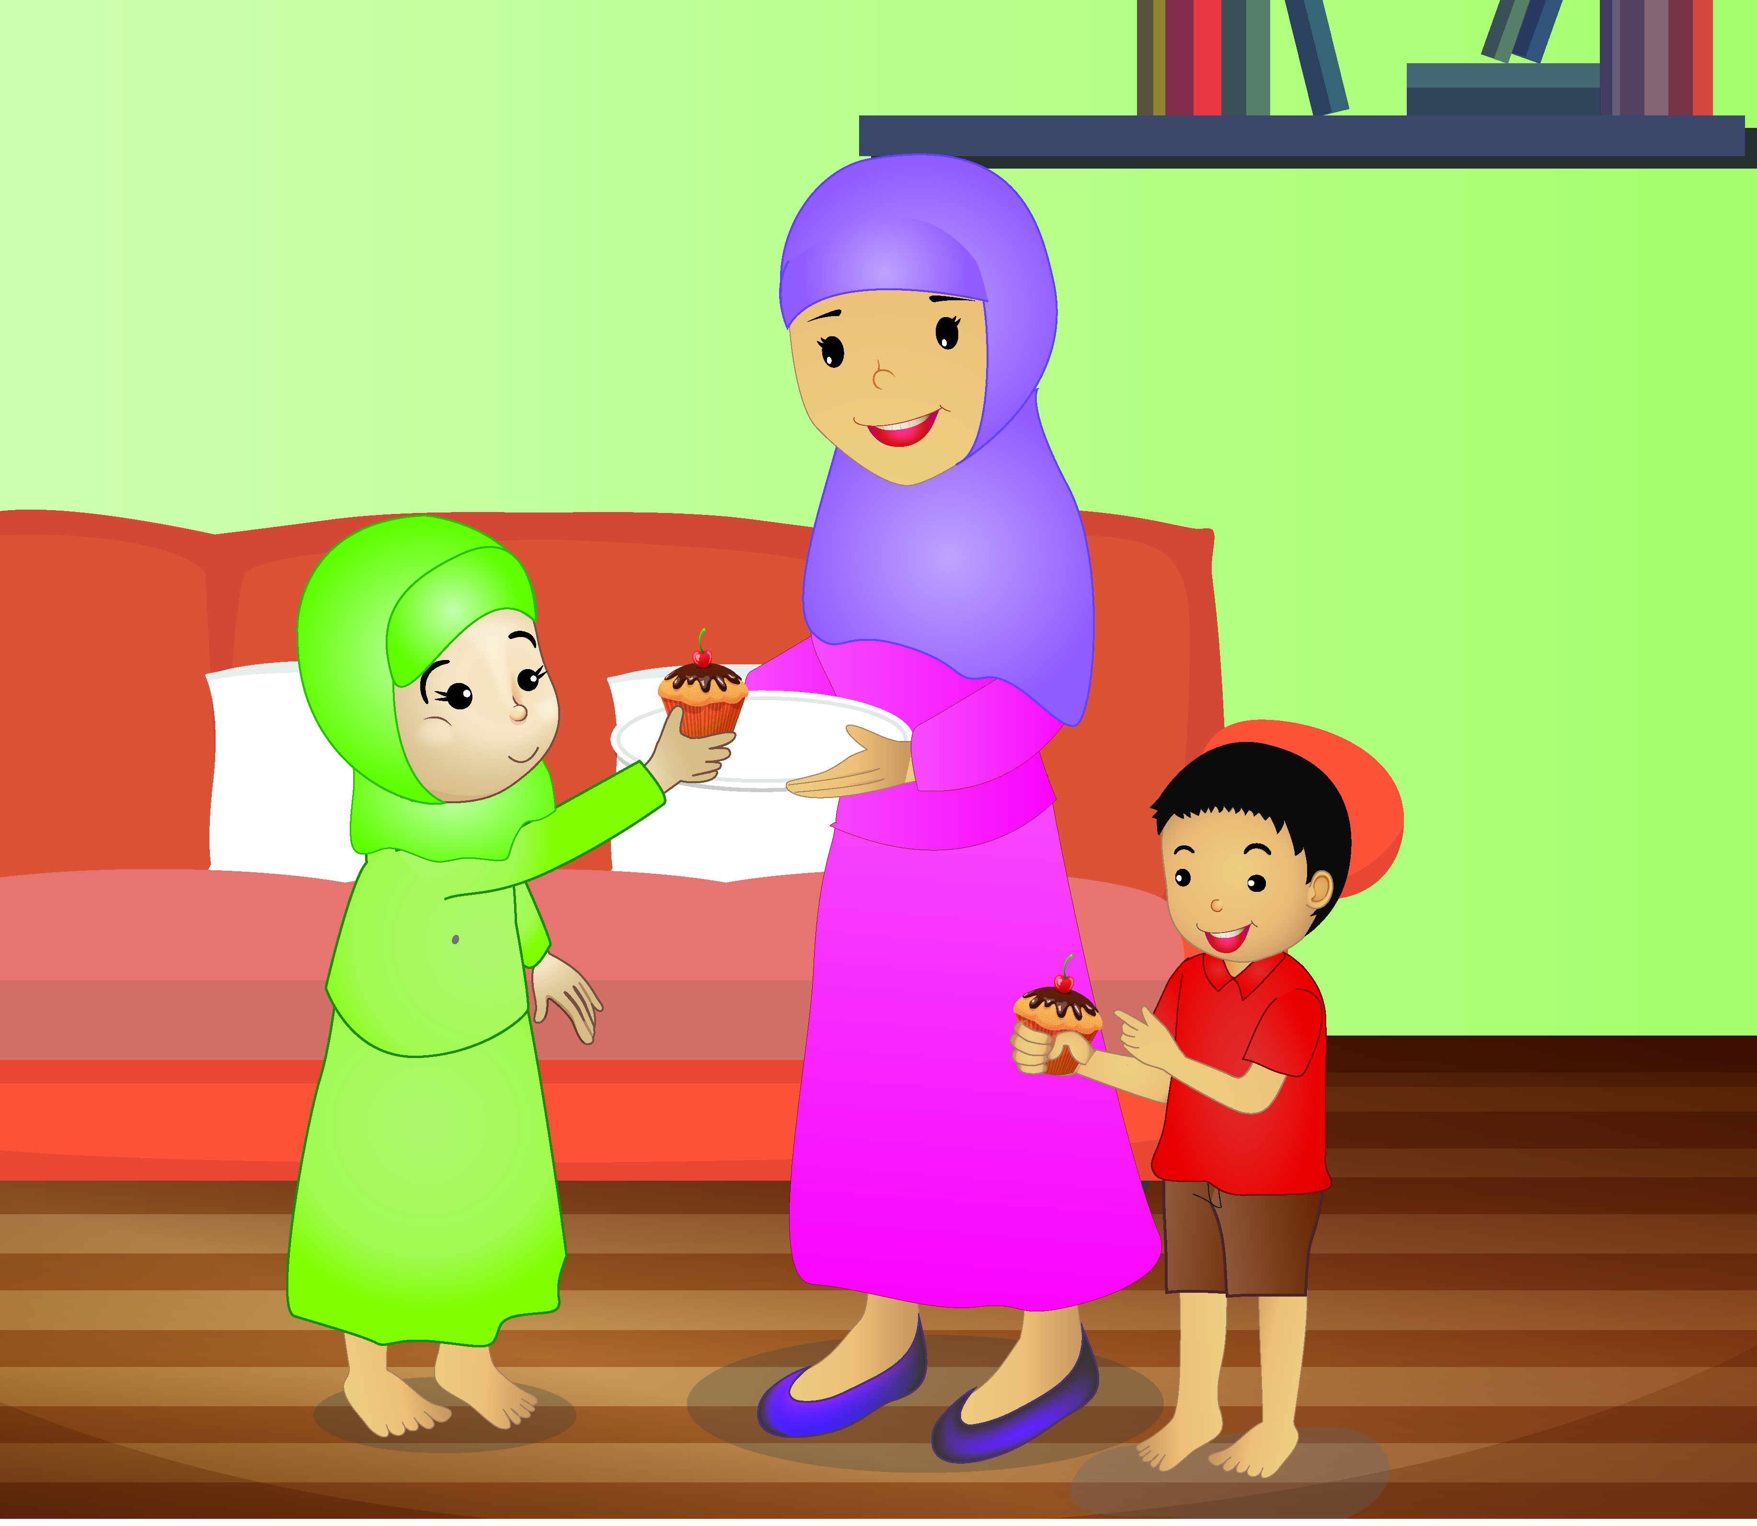
Menyebutkan Pengamalan Sila Kelima Pancasila di Rumah
Sikap yang sesuai pengamalan sila kelima di rumah.
Hemat dalam menggunakan uang.
Adil dalam membagi waktu untuk belajar dan bermain.
Adil dalam membagi makanan kepada adik dan kakak.

Slide 23
Pembelajaran 6:
T1 St1
P6
Menggunakan Ungkapan dalam Cerita
Muatan
Bahasa Indonesia
KD 3.1 dan 4.1
Ungkapan dapat kita temukan
pada sebuah cerita.
Contoh ungkapan:
tangan kanan
rendah hati
Tangan kanan maknanya orang kepercayaan.
Rendah hati maknanya tidak sombong.

Slide 24
Pembelajaran 6:
T1 St1
P6
Membaca dan Menulis Lambang Bilangan
Muatan
Matematika
KD 3.1 dan 4.1
Ayo, ingat kembali tentang bilangan!
Perhatikan contoh berikut!
Bilangan 447 dibaca empat ratus empat puluh tujuh.

